Slide 1


布料尺寸测量视觉方案（2D）
►
VISION PLAN

Slide 2
目录：
一．项目描述 二．项目验证
三．配置清单 四．逻辑流程
五. 评估结果&注意事项 六．售后服务说明

Slide 3

一．
项目描述
●产品名称：布料
●测量内容：尺寸测量
●产品材质：布
●产品颜色：金色
●最大工作距离(mm)：800
●最小工作距离(mm)：300
●检测区域(mm*mm)：860.0 * 440.0
●来料方式：人工来料
●测量精度要求(mm)：10
●检测节拍(pcs/min)：不限制
●检测时产品运动速度(m/s)：0
●工作距离(mm)：1236
方案布局图

Slide 4

二．
项目验证
参数名称 | 参数值
面阵相机型号 | A5031M/CU815
面阵相机类型 | 面阵相机
相机接口类型 | USB3.0
相机像素 | 640 * 480
镜头型号 | FA0413A
镜头品牌 | CHIOPT
镜头焦距 | 4mm
镜头接口 | C
A(工作距离) = 1236mm, B(视野宽度) = 484mm, C(视野长度) = 946mm
视野图

Slide 5
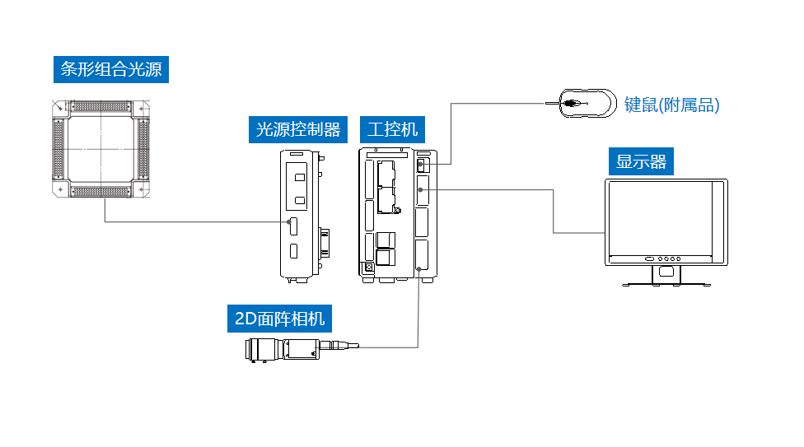
三．
配置清单
系统构成

Slide 6

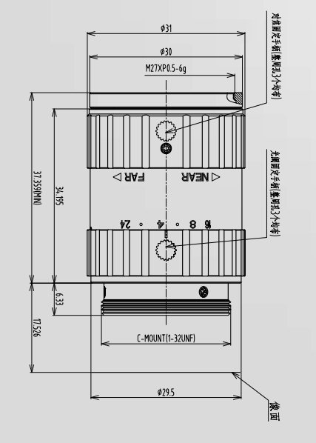
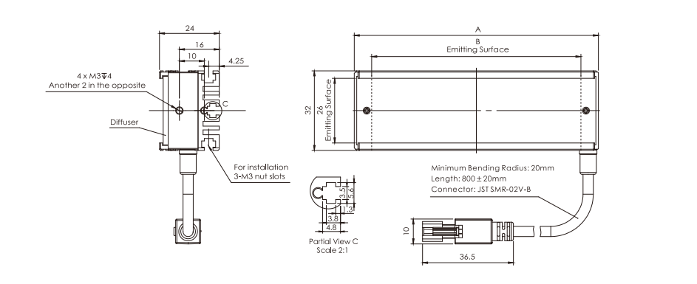
三．
配置清单
尺寸图
光源尺寸图
相机尺寸图
镜头尺寸图

Slide 7
三．
配置清单
序号 | 名称 | 型号 | 单位 | 数量 | 厂家
1 | 面阵相机 | A5031M/CU815 | 台 | 1 | dahua
2 | 镜头 | FA0413A | 个 | 1 | CHIOPT
3 | 光源 | OPT-LIT51832 | 个 | 6 | OPT
4 | 工控机 | - | 台 | 1 | -
5 | 显示器 | - | 台 | 1 | -
6 | 软件 | MVP | 套 | 1 | dahua

Slide 8
四．
逻辑流程
逻辑流程
├── 图像采集
│ ├── 相机参数设置
│ │ ├── 曝光时间：根据布料反光特性调整，建议10-20ms
│ │ ├── 增益：自动调节以保证金色布料细节清晰
│ │ └── 触发模式：软触发（人工放置时使用）
│ └── 图像源选择
│ └── 使用全局相机设备（需提前在全局相机界面配置）
├── 预处理
│ ├── 颜色匹配
│ │ ├── 训练金色布料颜色模板（在标定阶段采集样本）
│ │ └── 设置相似度阈值：85%（过滤非布料区域）
│ ├── 图像二值化
│ │ ├── 阈值范围：150-255（突出金色布料边缘）
│ │ └── 极性设置：白底黑字（布料为亮色）
│ ├── 平滑滤波
│ │ └── 高斯半径：3（消除噪声不影响边缘检测）
│ └── 裁剪ROI
│ └── 设置检测区域：860×440mm（对应图像坐标系区域）
├── 尺寸测量
│ ├── 标定配置
│ │ ├── 执行高精度棋盘格标定
│ │ │ ├── 棋盘格尺寸：30×30mm（覆盖检测区域）
│ │ │ ├── 解畸变模式：开启（补偿镜头畸变）
│ │ │ └── 保存标定文件：calib_860x440.cal
│ │ └── 读取标定文件
│ │ └── 应用标定矩阵到后续测量算子
│ ├── 边缘检测
│ │ ├── 找边算子（左右两侧）
│ │ │ ├── 卡尺数量：4（覆盖布料宽度方向）

Slide 9
四．
逻辑流程
│ │ │ ├── 搜索长度：500mm（覆盖最大工作距离）
│ │ │ └── 极性设置：由暗到明（金色布料边缘特征）
│ │ └── 找边算子（上下两侧）
│ │ ├── 卡尺数量：4（覆盖布料高度方向）
│ │ └── 搜索方向：垂直方向
│ ├── 拟合测量
│ │ ├── 拟合线（左右边缘点）
│ │ │ └── 忽略点数：1（去除异常点）
│ │ └── 拟合线（上下边缘点）
│ │ └── 忽略点数：1
│ └── 尺寸计算
│ ├── 点与点距离（左右拟合线交点）
│ │ └── 输出X轴实际尺寸（经标定转换）
│ └── 点与点距离（上下拟合线交点）
│ └── 输出Y轴实际尺寸
├── 结果处理
│ ├── 尺寸判定
│ │ ├── 数学表达式：|实测尺寸 - 标称尺寸| ≤ 10mm
│ │ └── 输出布尔结果（True/False）
│ └── 结果显示
│ ├── 在图像上绘制测量线和尺寸数值
│ └── 自定义界面显示OK/NG状态（红色/绿色指示灯）
└── 统计处理
└── 启用统计功能
├── 统计合格/不合格数量
└── 每小时生成统计报表（通过Python脚本导出数据）

Slide 10
五．
评估结果&注意事项
05 评估结果 & 注意事项
现场环境
相机安装
物料一致性
风险点：环境光干扰导致金色布料反光不均
解决方案：采用条形组合光源+漫射板实现均匀照明
风险点：1236mm长焦距易产生边缘畸变
解决方案：通过棋盘格标定补偿镜头畸变（解畸变模式开启）
风险点：金色布料色差可能导致颜色匹配误判
解决方案：训练多组金色样本模板并设置85%相似度阈值

Slide 11
六．售后服务说明
该设备上线后使用初期，我们会派专人进行全程跟踪： 处理解决可能发生的设备异常； 对现场人员进行培训指导。 设备交付后：售后服务一年。 若客户提出设备升级需求，我们会及时为您提供升级新方案。
联系我们： 邮箱：image@ytzrtx.com 电话：0535-2162897 地址：烟台致瑞图像技术有限公司

Slide 12
THANKS

